Slide 1
1. Возможность изучать предмет на повышенном уровне
2. Относительная завершенность образования
3. Компетентностный подход

Slide 3
 | «Солнце мёртвых» (И. Шмелев) «Преподобный Сергий Радонежский» (Б. Зайцев), «Мы» (Е. Замятин), «Гамлет» (У. Шекспир), «Над пропастью во ржи» (Дж. Сэлинджер) adu.by
М. Шолохов «Поднятая целина»
Расширены и дополнены разделы «Русская литература XX –XXI века”, “Русскоязычная литература Беларуси” (С. Алексиевич)

Slide 4
Изменения в структуре учебной программы
(с 2019 г.)
IX класс – от литературы Древней Руси до современной литературы.
X класс – от Н.В. Гоголя до А.П. Чехова
XI класс – от М.Горького до современной литературы.

Slide 5
журналист, литературный критик | …написание статей, рецензий, отзывов, интервью
психолог | …составление психологического портрета
учитель | …подготовка учащимися фрагментов учебного занятия, создание дидактических игр
режиссер, сценарист, звукорежиссер | …постановка фрагментов произведений, подбор/ создание музыкального сопровождения
художник, дизайнер, фотограф | …подбор/создание иллюстраций (видеоряд, декорация, интерьер)
актер | …представление театральной миниатюры, мелодекламация
писатель, литературный редактор | …написание альтернативных сюжетных линий, художественный перевод

Slide 6
Компетентностно-ориентированные задания:
- моделируют жизненную ситуацию;
- предполагают обязательную аргументацию сделанного выбора;
- направлены на самостоятельную работу учащихся;
- имеют четкую визуальную структуру - ситуация, формулировка задания, информация для выполнения, бланк для ответа.

Slide 9
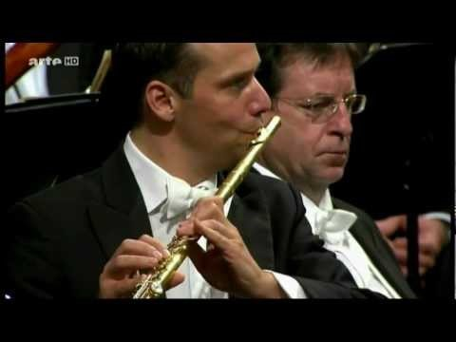
Звук
Звуковое сопровождения спектакля не только помогает создать настроение, но, как и декорация, несет дополнительную смысловую нагрузку. Например, разговоры обитателей ночлежки, по задумке режиссера Альфредо Шапиро, проходят под нескончаемое монотонное «Болеро» Равеля. На первый взгляд, трудно представить более неподходящую музыку для этого спектакля – она кажется волшебным звуком из другой жизни.
Послушайте произведение Равеля и попробуйте объяснить выбор режиссера.
_________________________________________________________________________________________________________________________________________________________________________________________________________________________________________________________________________________
Подберите произведение, которое могло бы стать музыкальным сопровождением к одной из сцен спектакля. Объясните свой выбор.
_________________________________________________________________________________________________________________________________________________________________________________________________________________________________________________________________________________________________

Slide 10
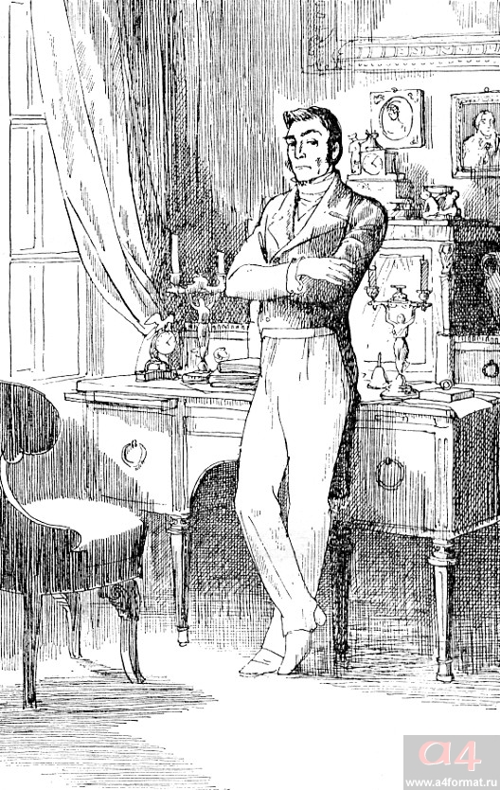
Дизайн-проект
«Комната для Штольца»

Slide 11
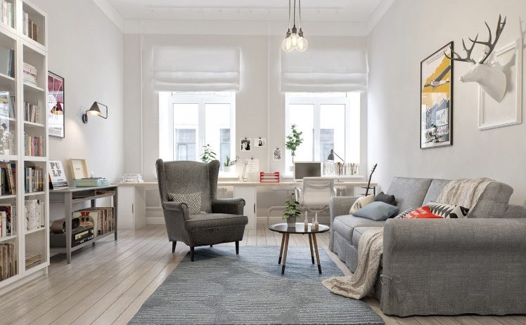
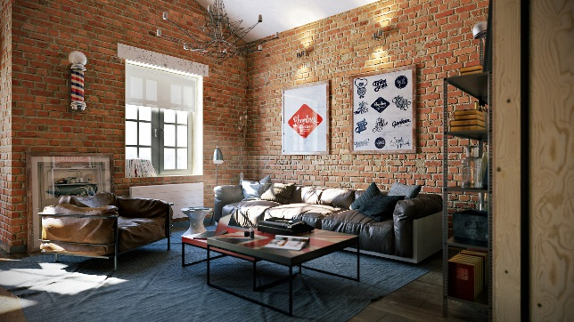
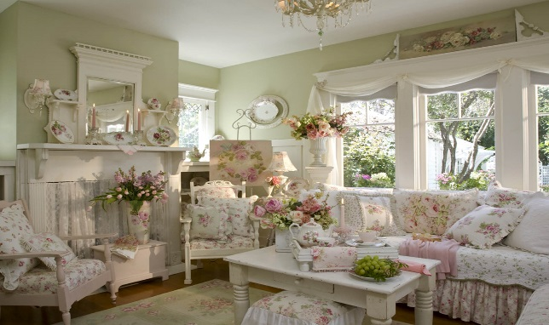
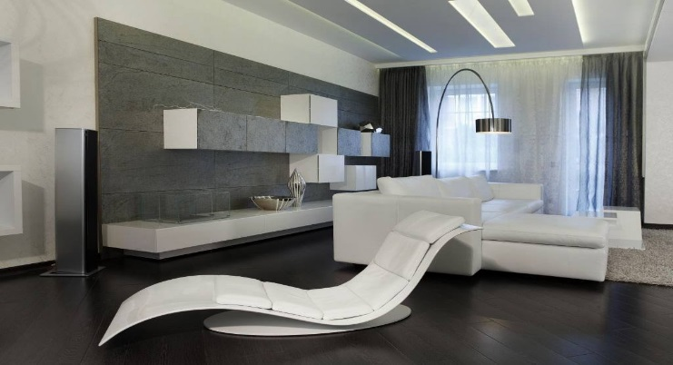
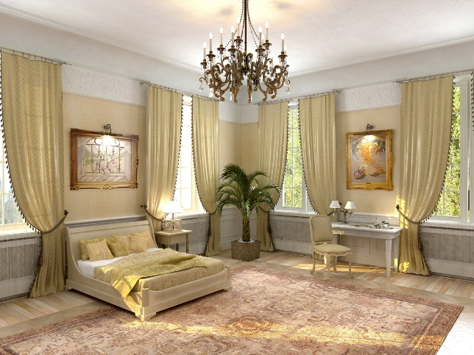
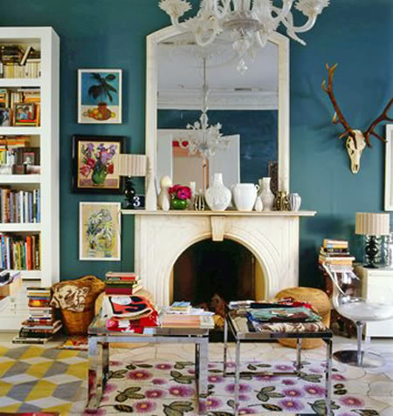
1. Сначала дизайнер предлагает общее направление, стиль, в котором будет оформлено помещение. Как вы думаете, какой из современных стилей дизайна подошел бы для комнаты Андрея Штольца? Обоснуйте свой ответ.
Лофт |  | Скандинавский стиль
Прованс |  | Хай тек
Классика |  | Эклектика

Slide 12
2. Как известно, внешнее отражает внутреннее. По комнате можно многое сказать о человеке, который в ней живет. И наоборот – зная человека, мы можем предположить, как выглядит его дом. Попробуйте придумать, как черты личности Штольца могут проявиться в интерьере его комнаты (цвета, линии, детали обстановки)?
3. Нарисуйте (опишите) комнату Андрея Штольца.

